Slide 1
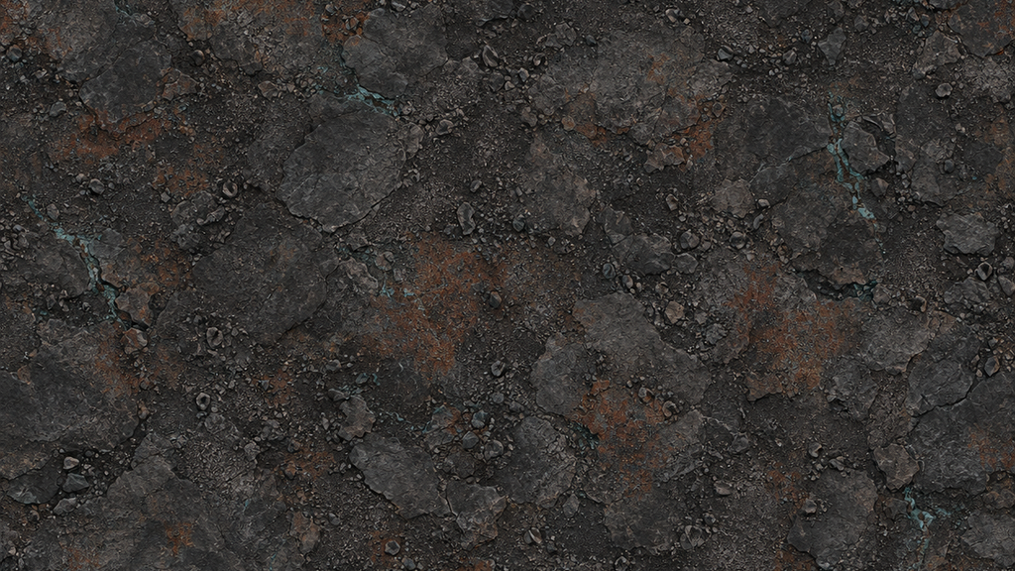
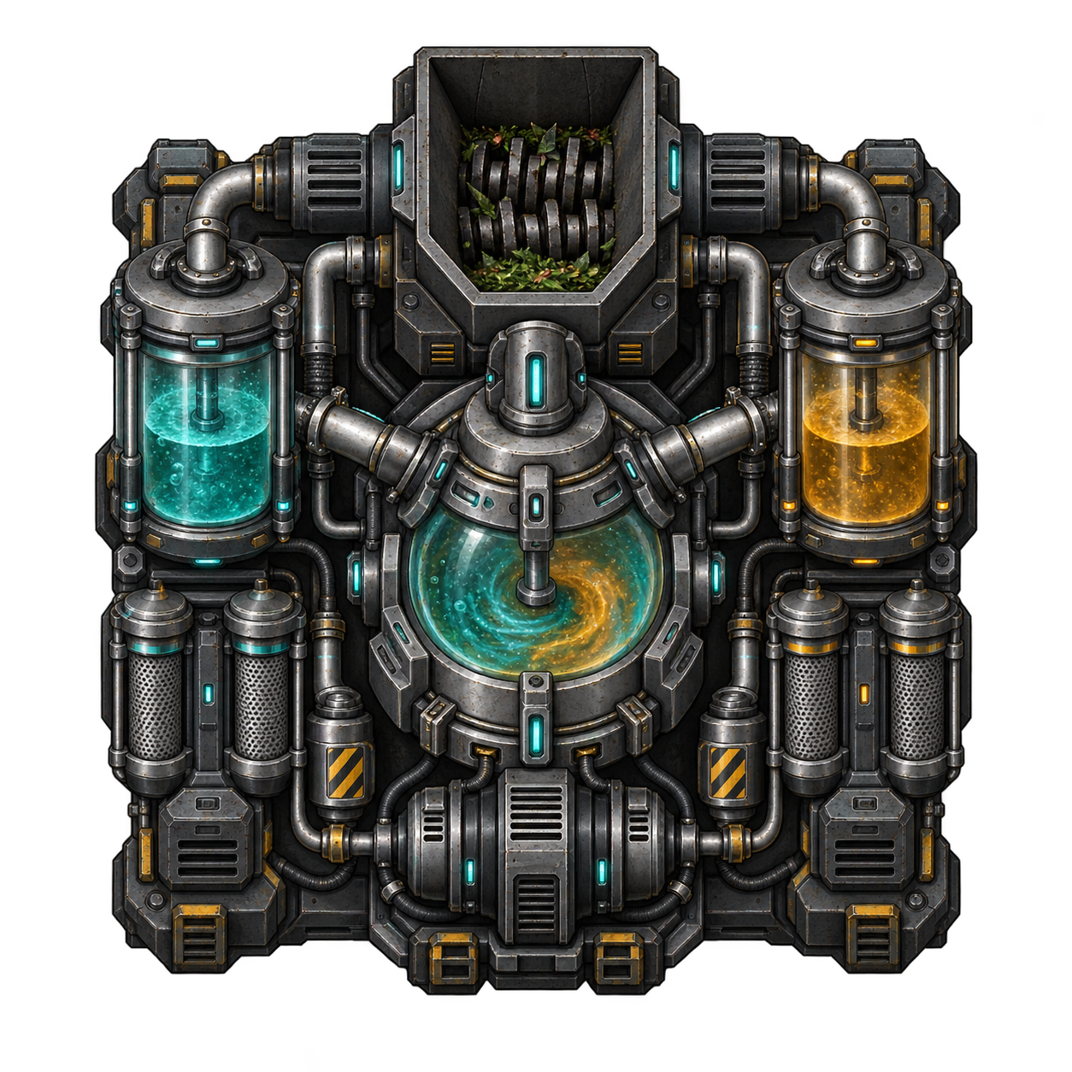
FOUNDRY FRONTIER
대화형 바이브 코딩 개발 과정
초기 기획 TXT를 실제 플레이 가능한 공장 자동화 게임으로 확장한 기록
2026. 09
Notes:
표지 이미지는 프로젝트의 public/terrain.png와 public/assets/building-bioprocessor.png를 사용했습니다.

Slide 2
02
초기 기획 TXT
엔드필드 4번 광구의 공장 시스템을 간단한 타이쿤 게임으로 재구성
“모든 리소스는 자체적으로 디자인하고, 최대한 빠르게 나올 수 있는 형태로”
조작
맵
생산
WASD 이동, 좌클릭 결정, 우클릭 상호작용
Q 건물, E 컨베이어, Space 판매소
중앙 코어에서 시작해 청크를 구매
최대 31×31 청크까지 확장
2초 단위로 건물이 작동
광물 가공과 배터리 판매가 기본 목표
원안에는 코어와 8종 설비, 광물 티어, 전력, 아이템 가격까지 포함되어 있어 첫 버전을 빠르게 구현할 수 있었다.
출처 · 초기 기획 TXT
Notes:
출처: C:/Users/user1/OneDrive/바탕 화면/바이브 코딩을 이용해 웹게임 만들기를 해야해. 기획을 밑에 설명.txt

Slide 3
03
대화 중심 개발 방식
완성된 설계서를 한 번에 구현하지 않고 실행 결과를 보며 요구사항을 이어 붙임
1. 현재 코드 확인
요청
코드 수정
문서보다 실제 동작을 우선 기준으로 삼았다. 기존 구현을 읽고 서로 맞지 않는 부분을 먼저 찾았다.
2. 짧은 요구사항 반영
광맥 확률, 컨베이어 꺾임, 식물 획득처럼 플레이 중 발견한 문제를 한 항목씩 수정했다.
실행 화면 확인
추가 요구
3. 문서와 배포 갱신
기능이 바뀔 때마다 게임 기획서, 디자인 문서, README를 현행 코드에 맞춰 정리했다.
이 순환을 반복하면서 초기 원안보다 넓은 콘텐츠와 조작 기능이 만들어졌다.
대화 기록과 Git 커밋 이력을 바탕으로 정리
Notes:
근거: 현재 대화 기록 및 git log. 주요 커밋은 Build Foundry Frontier factory game, Refine placement, power, shop, and port logistics 등입니다.

Slide 4
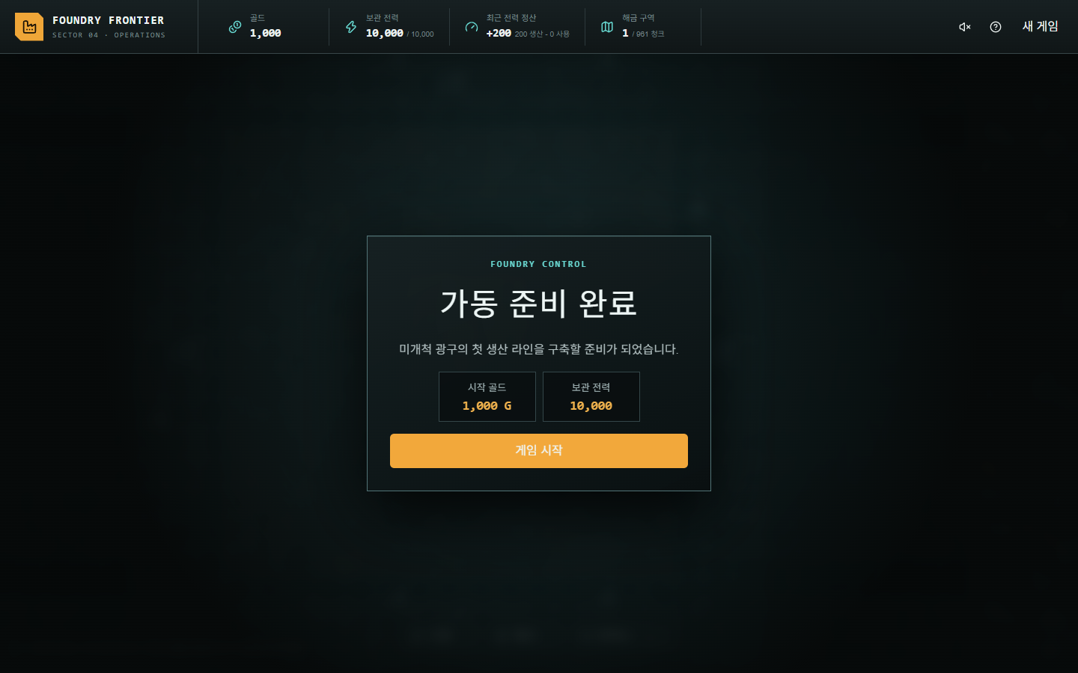
04
첫 플레이 가능한 버전
시작 화면과 중앙 코어를 먼저 만들고 기본 조작을 연결
초기 상태
1,000 골드와 10,000 전력을 가진 5×5 코어에서 시작
기본 입력
WASD 카메라 이동과 마우스 설치, 우클릭 관리 기능을 먼저 구성
기본 메뉴
건물 카탈로그, 컨베이어 설치, 판매소를 화면 하단 명령으로 연결
개발 초점 · 조작 가능한 최소 게임 루프
Notes:
스크린샷: .presentation-revision/screenshots/01-start.png. 초기 수치는 사용자 제공 TXT와 app/page.tsx의 initialGame을 참고했습니다.

Slide 5
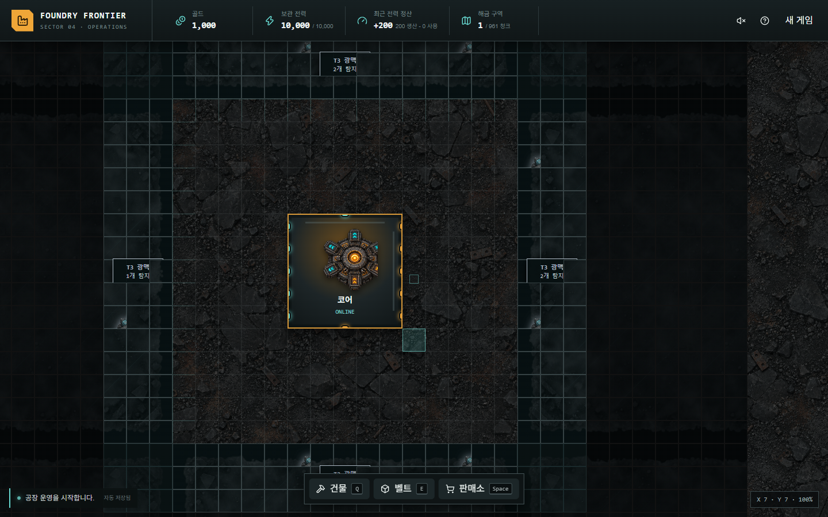
05
청크와 자원 생성 개선
플레이 화면을 보며 지도 크기와 확률 규칙을 구체화
청크 크기 변경
처음 10×10으로 잡았던 청크를 15×15로 넓혀 건설 공간을 확보
광맥 확률 조정
시작 청크는 0개, 인접 청크는 1~2개
일반 청크는 0개 40%, 1개 45%, 2개 15%
탐사 정보
열리지 않은 인접 청크도 3칸 시야 안에서 광맥 종류와 개수를 표시
추가 변경 · 청크별 야생 식물 10% 생성과 가치 구역 적용
Notes:
스크린샷: .presentation-revision/screenshots/02-map.png. 근거: app/game-data.ts와 커밋 a93da33, 9b411b9, 8bea713.

Slide 6
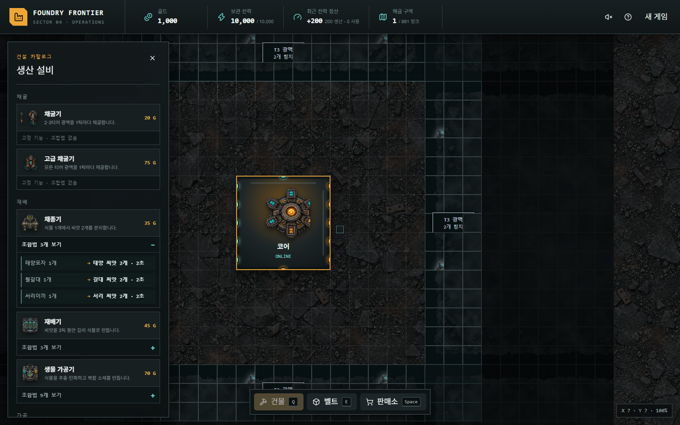
06
제작법과 재배 콘텐츠 확장
광물 가공만 있던 생산망에 식물과 복합 소재를 추가
원안
광물 정제와 분쇄
부품 제작
배터리 합성
추가
야생 식물 채집
씨앗 추출과 재배
생물 가공과 복합 소재
판매 가능한 고급 제품
건물 메뉴에서 각 설비의 조합법을 바로 펼쳐 볼 수 있게 했다.
Notes:
스크린샷: .presentation-revision/screenshots/03-recipes.png. 근거: app/game-data.ts, 커밋 d75d18b, 0ccbbd3, eccb57d.

Slide 7
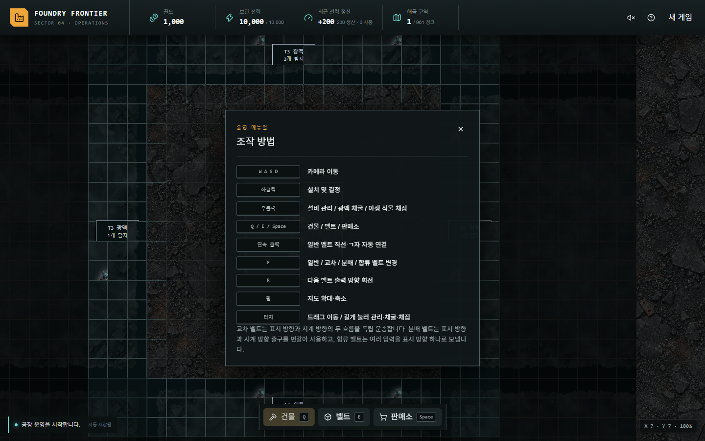
07
컨베이어 기능 고도화
직선 운송에서 자동 꺾임과 특수 물류까지 단계적으로 확장
ㄱ자 자동 연결
연속 설치된 일반 벨트의 이전 방향과 출력 방향을 비교해 코너 이미지를 선택
교차
두 방향의 아이템을 한 칸에서 서로 간섭 없이 이동
분배와 합류
분배는 출구를 번갈아 사용하고 합류는 여러 입력을 한 방향으로 전달
F로 종류 변경 · R로 출력 방향 회전
Notes:
스크린샷: .presentation-revision/screenshots/04-logistics-help.png. 근거: app/page.tsx의 BeltKind 및 beltShapeClass, 초기 Sites 이력의 conveyor 관련 커밋.

Slide 8
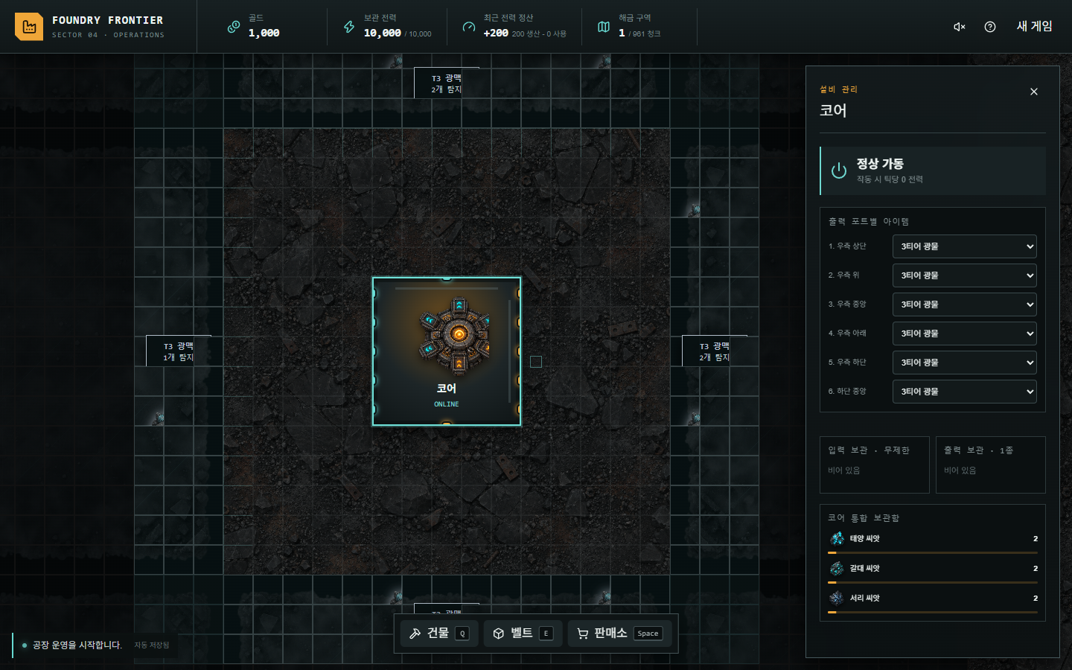
08
설치 장치의 관리 흐름
설치 이후에도 내부 상태를 잃지 않고 이동과 회수가 가능하도록 수정
상호작용
건물을 선택하면 전력 상태, 제작법, 입력·출력 재고를 한 화면에서 확인
이동
설치된 장치를 새 위치로 옮길 때 내부 아이템과 선택한 제작법을 유지
철거와 변경
장치를 제거하거나 제작법을 바꾸면 내부 재고를 코어 인벤토리로 반환
초기 TXT의 우클릭 상호작용 요구를 실제 관리 UI로 확장
Notes:
스크린샷: .presentation-revision/screenshots/05-core-inspector.png. 근거: app/page.tsx의 beginMove, removeBuilding, changeRecipe, returnInventoriesToCore.

Slide 9
09
틱과 전력, 종료 조건
대화에서 정한 시간 규칙을 생산과 게임 상태에 공통 적용
2초
5틱
961청크
아이템 생산과 이동의 기본 1틱
누적 생산량과 소비량을 반영하는 전력 정산 주기
31×31 전체 지도를 열면 승리
전력 0
전체 개척
보관 전력이 0이 되면 GAME OVER 화면을 표시한다.
승리 화면에서 공장을 계속 운영하거나 운영을 종료할 수 있다.
현행 규칙 · 생산 1틱 2초 · 전력 정산 10초
Notes:
근거: app/game-data.ts의 TICK_MS, POWER_SETTLEMENT_TICKS, TOTAL_CHUNKS와 app/page.tsx의 GamePhase 처리.

Slide 10





10
이미지와 오디오 적용
기획 문서의 분위기를 유지하면서 게임에 필요한 리소스를 직접 제작하고 연결
식물과 물류 이미지
배경음악과 효과음
새 콘텐츠가 추가될 때 기존 산업풍 색감과 탑다운 시점을 유지하도록 이미지 프롬프트를 문서화했다.
Mechanical Pulse를 배경음악으로 적용하고 설치·제거 효과음을 sound 리소스로 추가했다.
리소스 위치 · public/assets · public/audio
Notes:
이미지는 프로젝트 public/assets의 실제 게임 리소스입니다. 오디오는 public/audio/mechanical-pulse.mp3와 설치·제거 WAV 파일을 사용합니다.

Slide 11
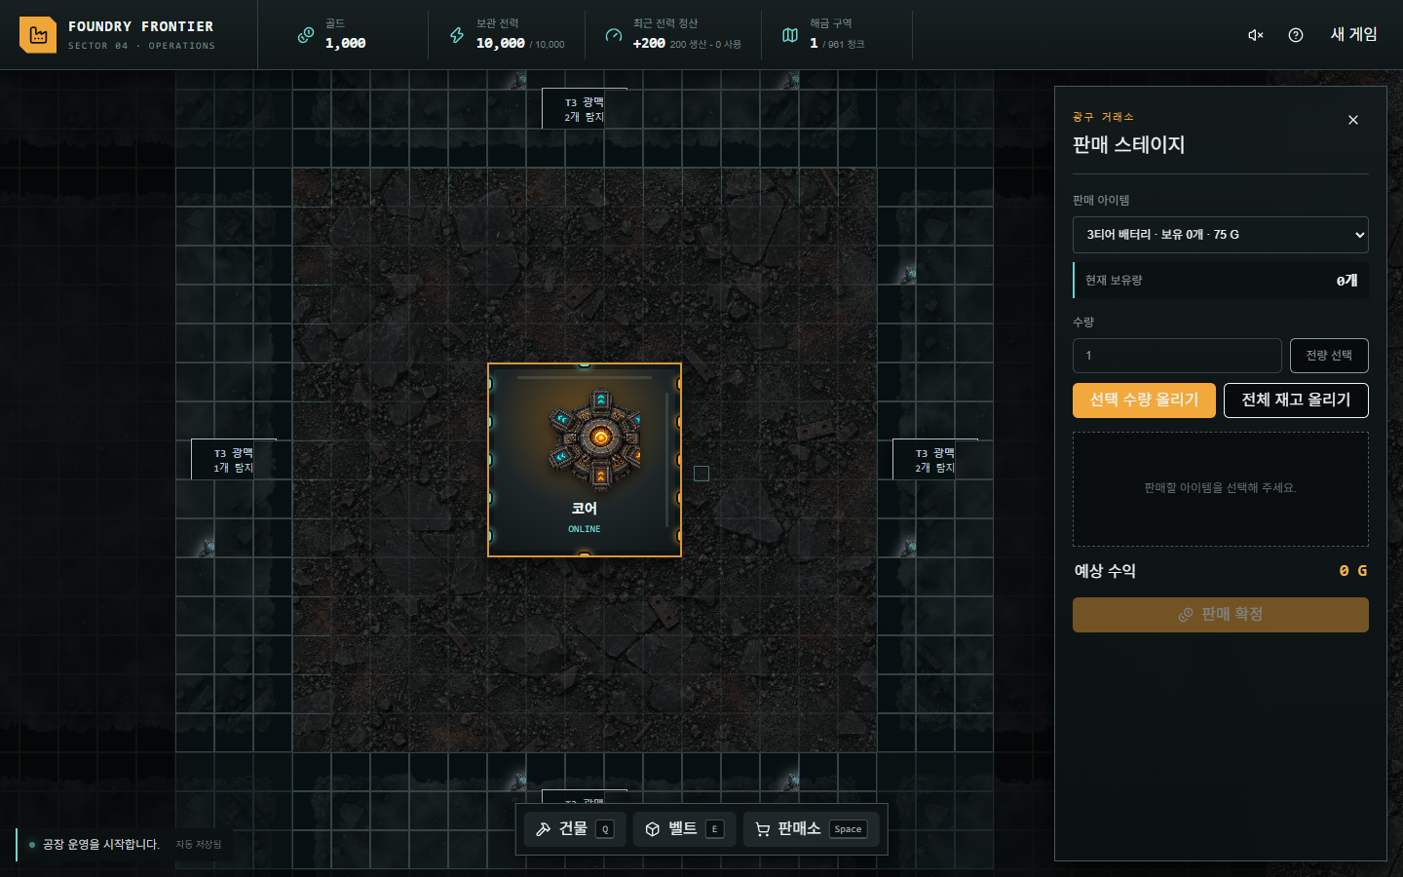
11
판매와 플레이 정보
생산 결과를 판매하고 설비에 필요한 정보를 게임 화면에서 바로 확인
1
조합법 확인
건물 메뉴에서 설비별 입력 재료와 결과물을 바로 확인
2
코어 출력 설정
6개 출력 포트마다 내보낼 아이템을 선택해 물류를 분리
3
상태 자동 보관
게임 진행 상태를 브라우저 저장소에 자동으로 기록
판매소
설비 정보 확인
보유량을 확인하고 선택 수량 또는 전체 재고를 스테이지에 올린 뒤 판매
건물별 조합법과 코어 출력 포트를 확인해 생산·운송 흐름을 조정
추가 편의 · 건물별 조합법 보기 · 코어 출력 포트별 아이템 선택
Notes:
판매소 화면은 기존 발표자료의 실제 게임 스크린샷입니다. 설비 정보 영역은 app/page.tsx의 건물별 조합법 보기, 코어 출력 포트 설정, 자동 저장 기능을 정리했습니다.

Slide 12
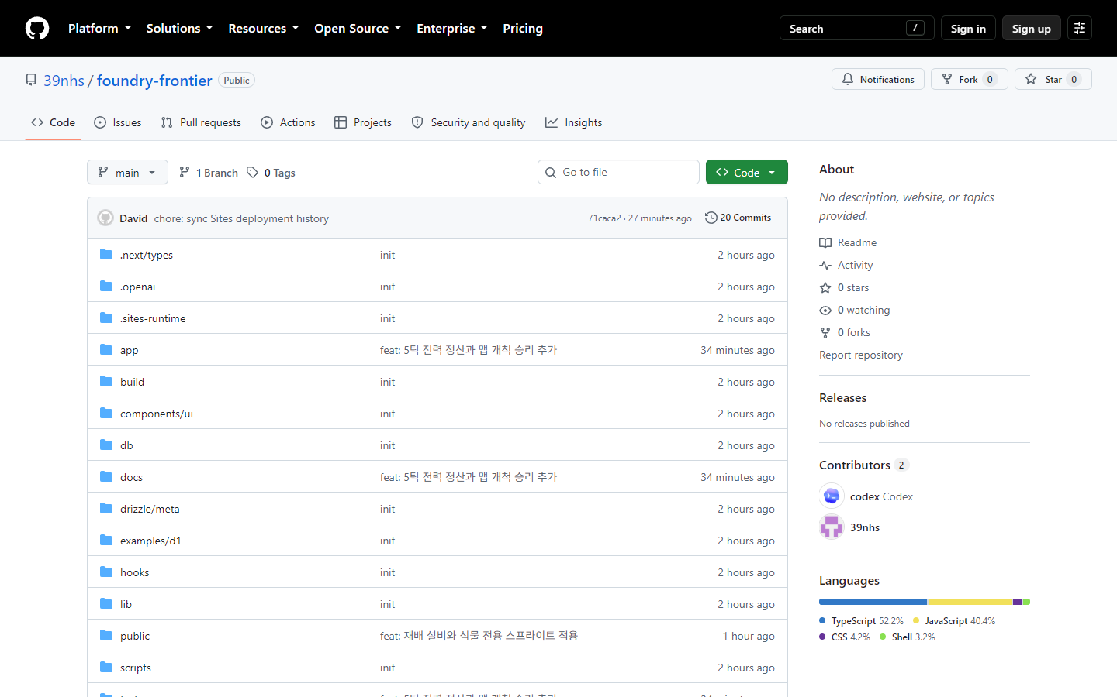
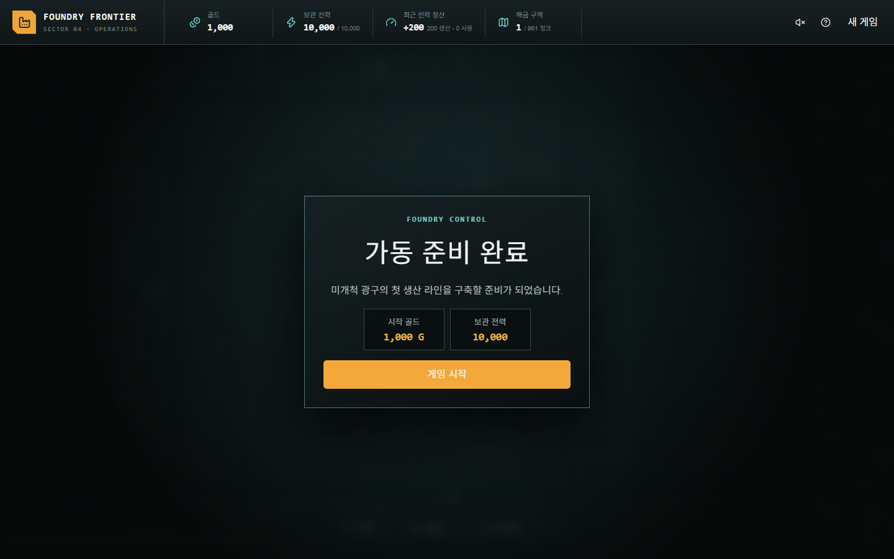
12
문서화와 배포
현행 코드를 기준으로 문서를 다시 쓰고 Git 저장소와 웹 배포를 연결
문서
배포
게임기획서, 게임 디자인 문서, 이미지·오디오 프롬프트, 한국어 README를 코드 기준으로 갱신
GitHub main에 기능 단위 커밋을 쌓고 Sites v8로 게시했다. GitHub Pages용 정적 빌드와 워크플로도 작성했다.
현재 실행 주소 · foundry-frontier.asdffdsaasdffdda.chatgpt.site
Notes:
스크린샷: .presentation-revision/screenshots/10-github.png, 09-deployed-site.png. 근거: git log, docs/게임기획서.md, README.md, .openai/hosting.json, .github/workflows/deploy-pages.yml.

